Slide 1
Sugalvok vaikams vardus užrašyk juos
Parengė specialioji pedagogė Ana Stankutė
Naudoti paveikslėliai http://lavinamukai.jimdo.com

Slide 2
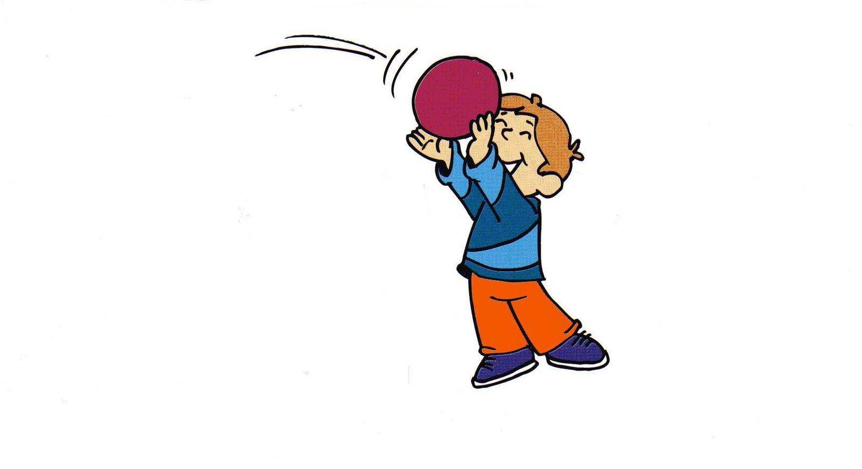
... meta kamuolį.

Slide 3
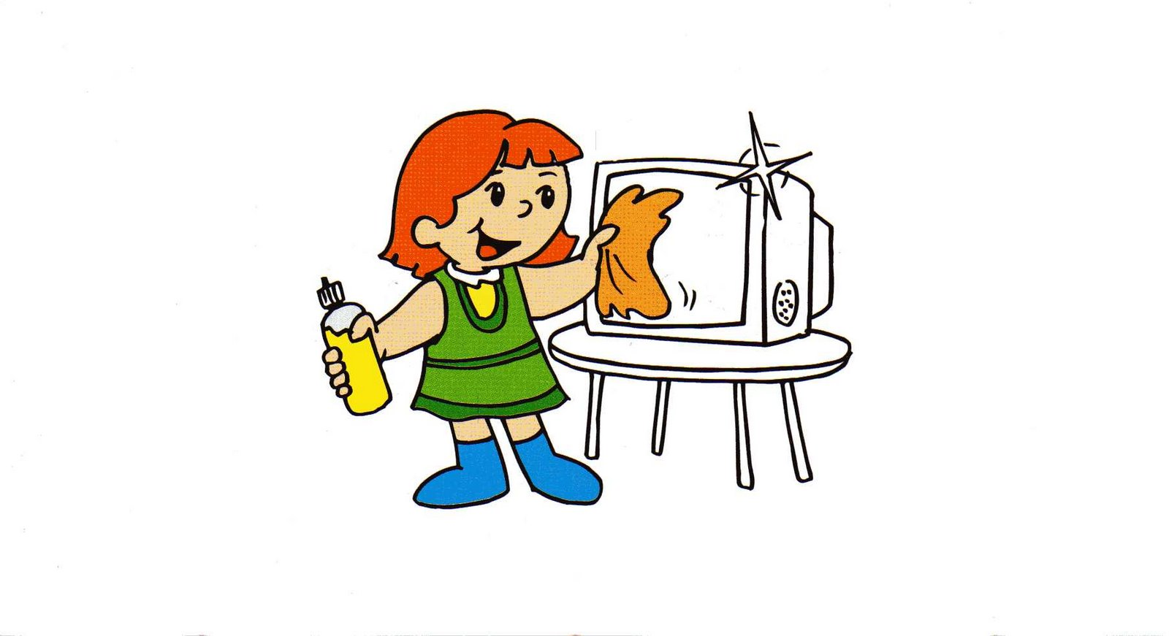
... šluosto dulkes.

Slide 4
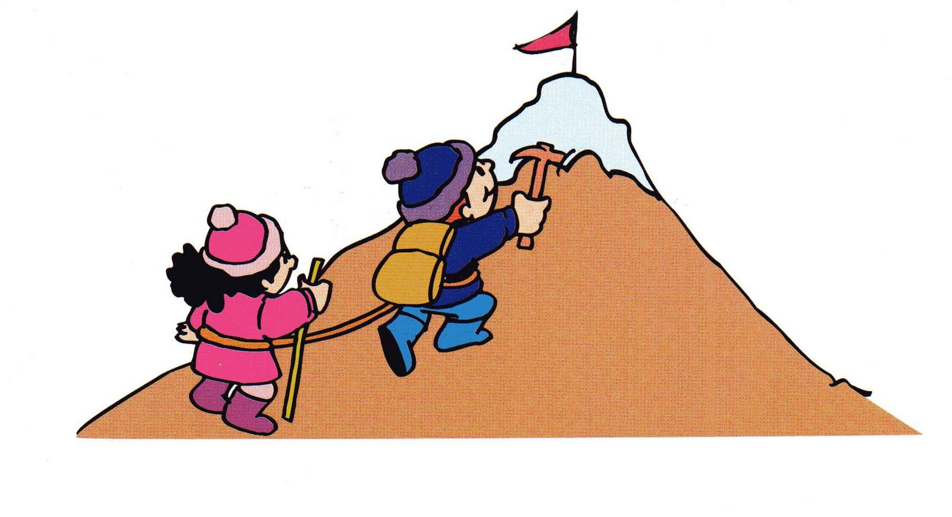
... ir ... kopia į kalną.

Slide 5
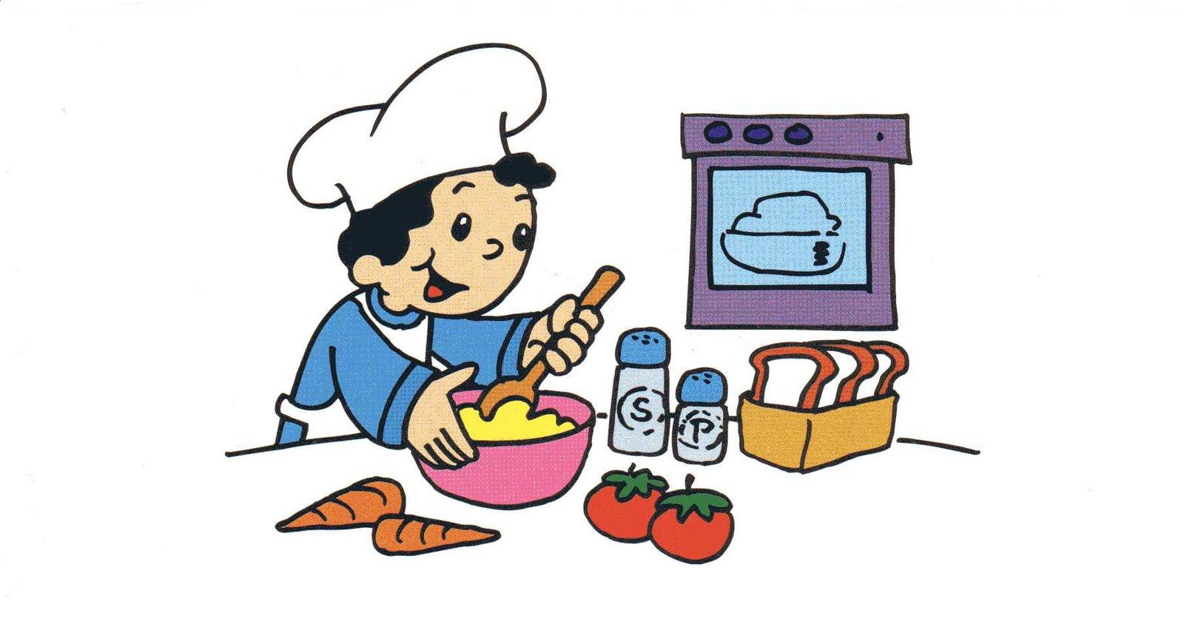
... kepa picą.

Slide 6
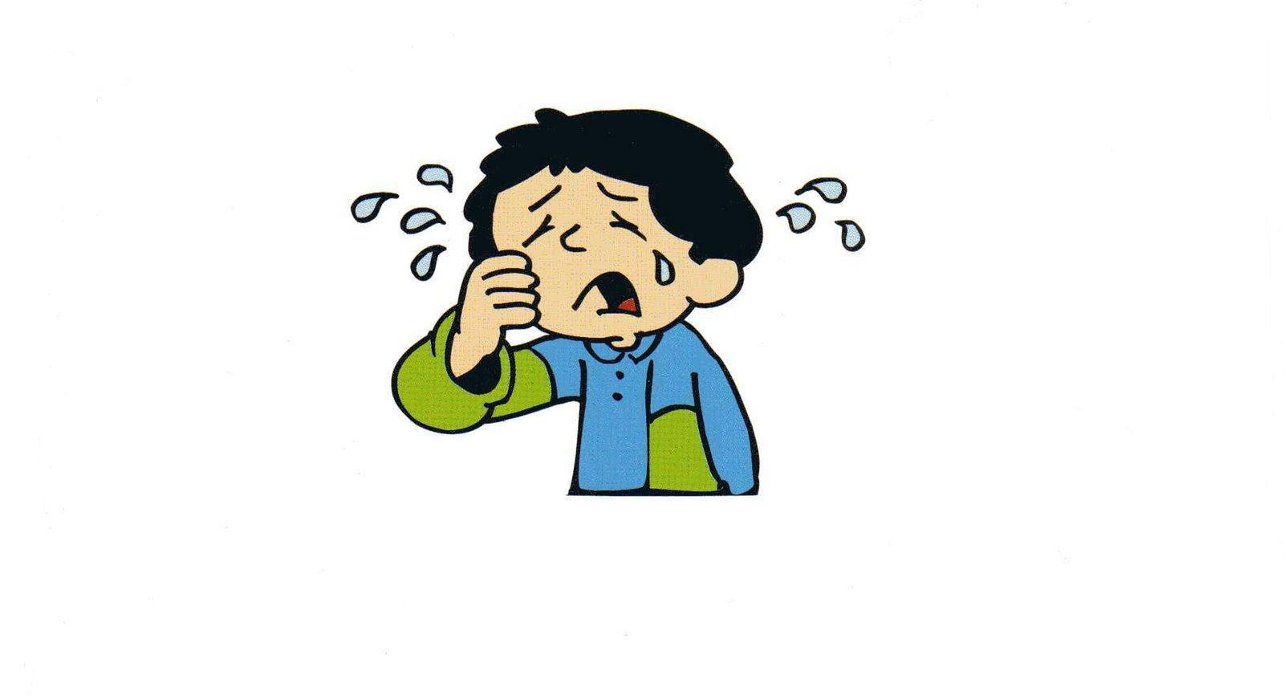
... verkia.

Slide 7

... kerpa.

Slide 8

... šoka.

Slide 9

... kasa duobę.

Slide 10

... geria vandenį.

Slide 11
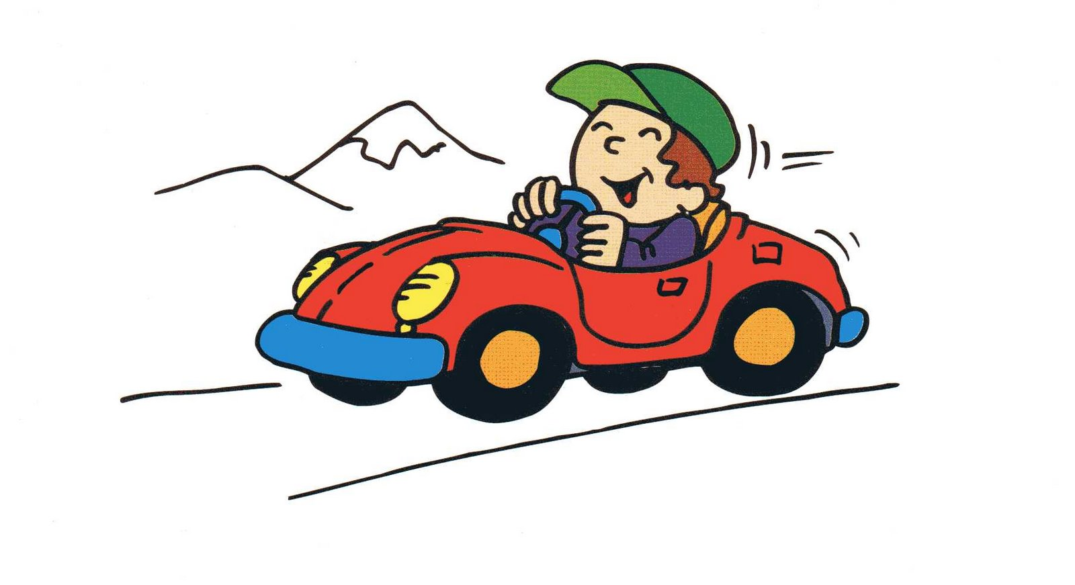
... važiuoja automobiliu.

Slide 12
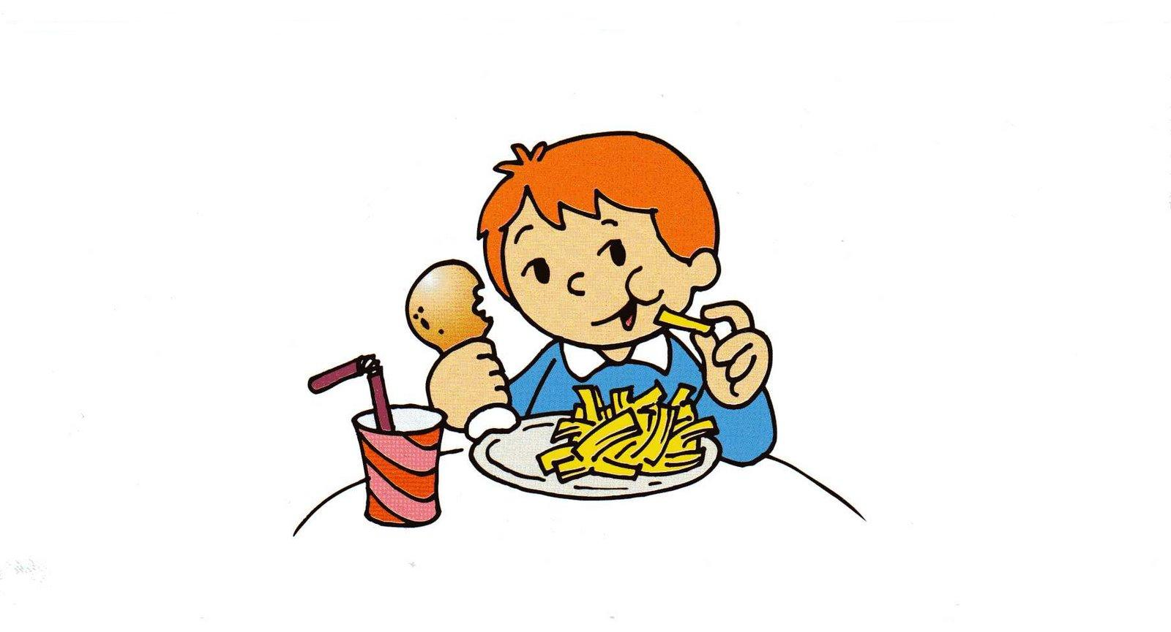
... pietauja.

Slide 13
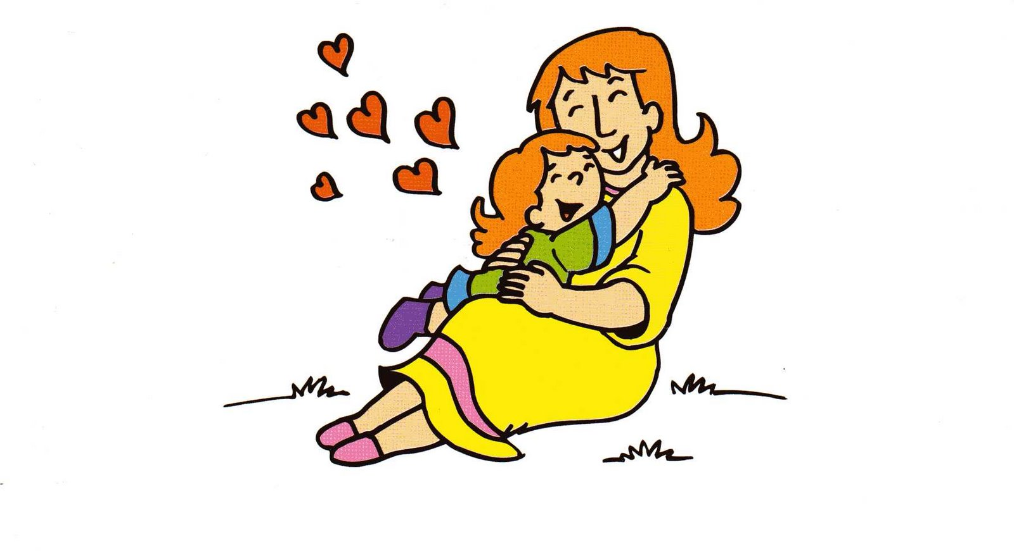
... myli mamą.

Slide 14

... skaito knygą.

Slide 15
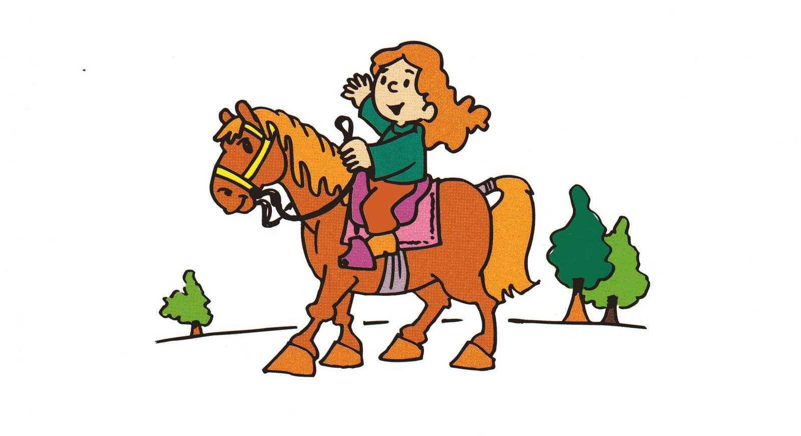
... jodinėja.

Slide 16
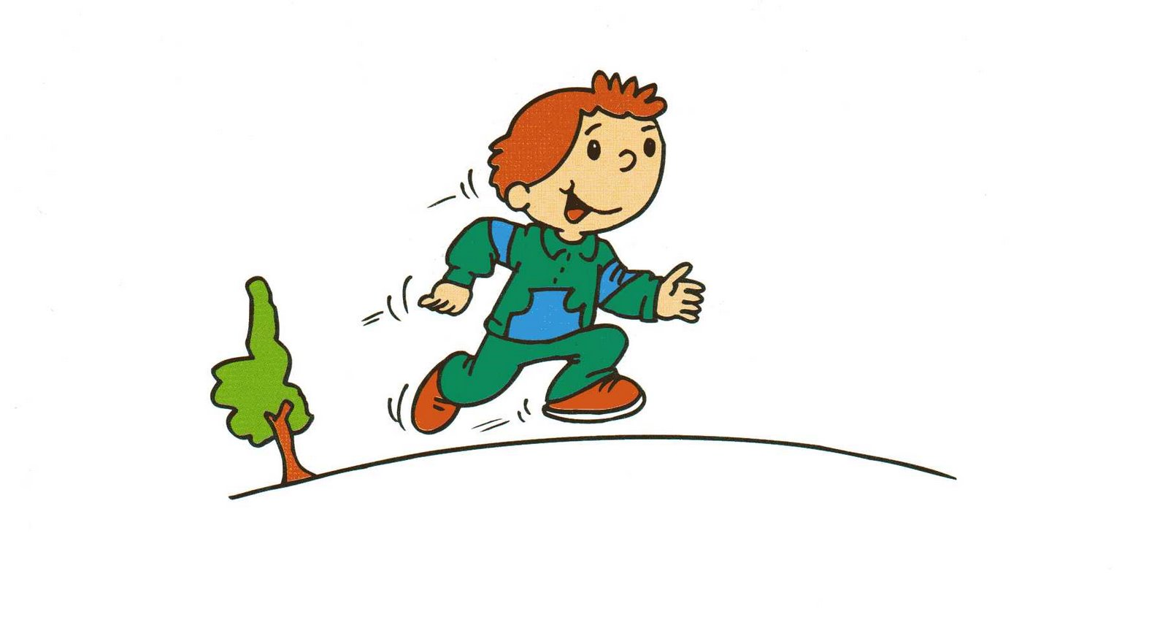
... bėga namo.

Slide 17
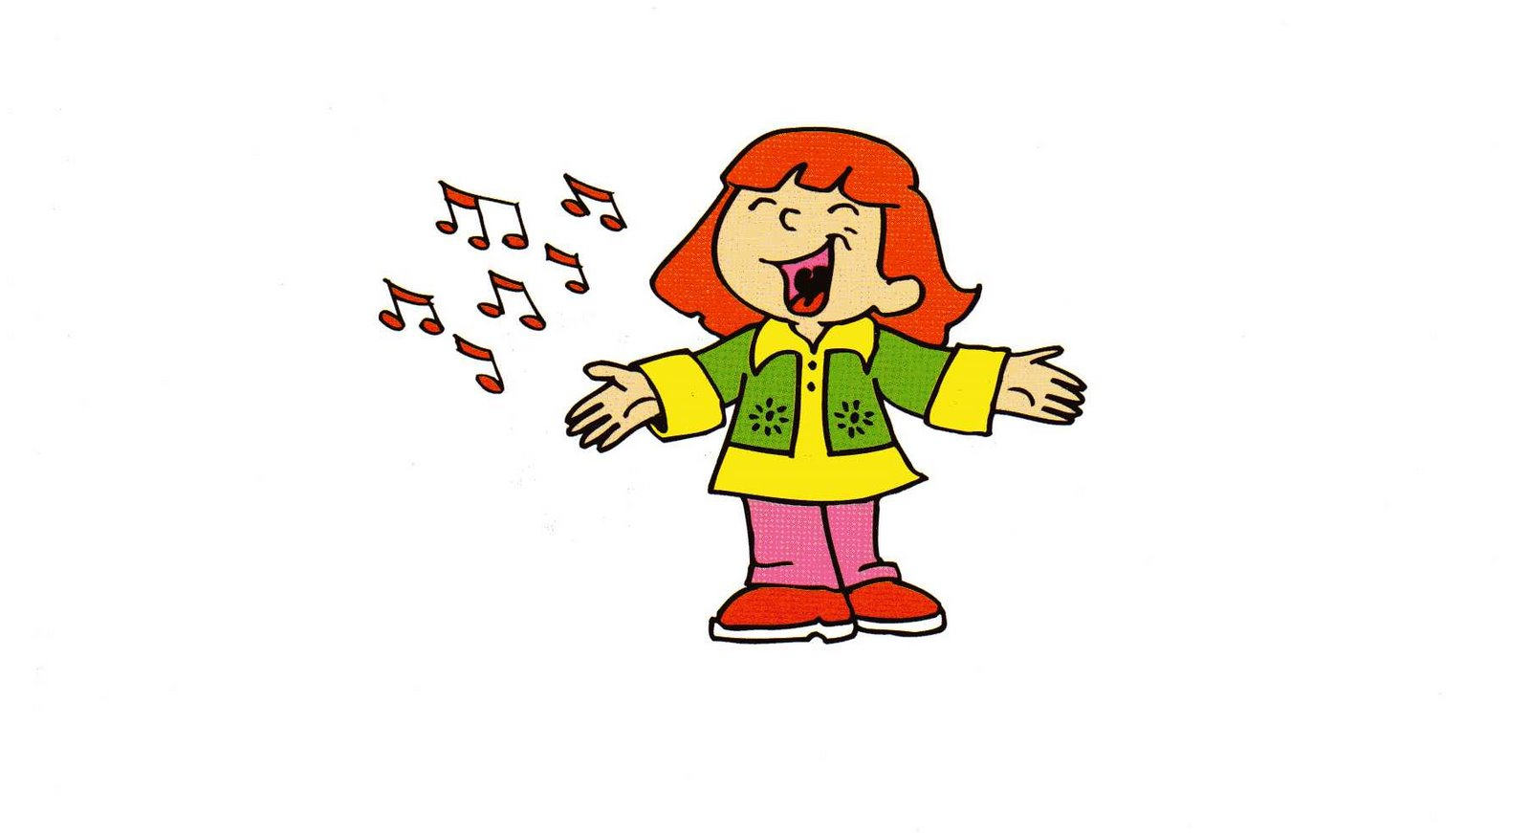
... dainuoja.

Slide 18

... miega.

Slide 19

... uosto gėles.

Slide 20
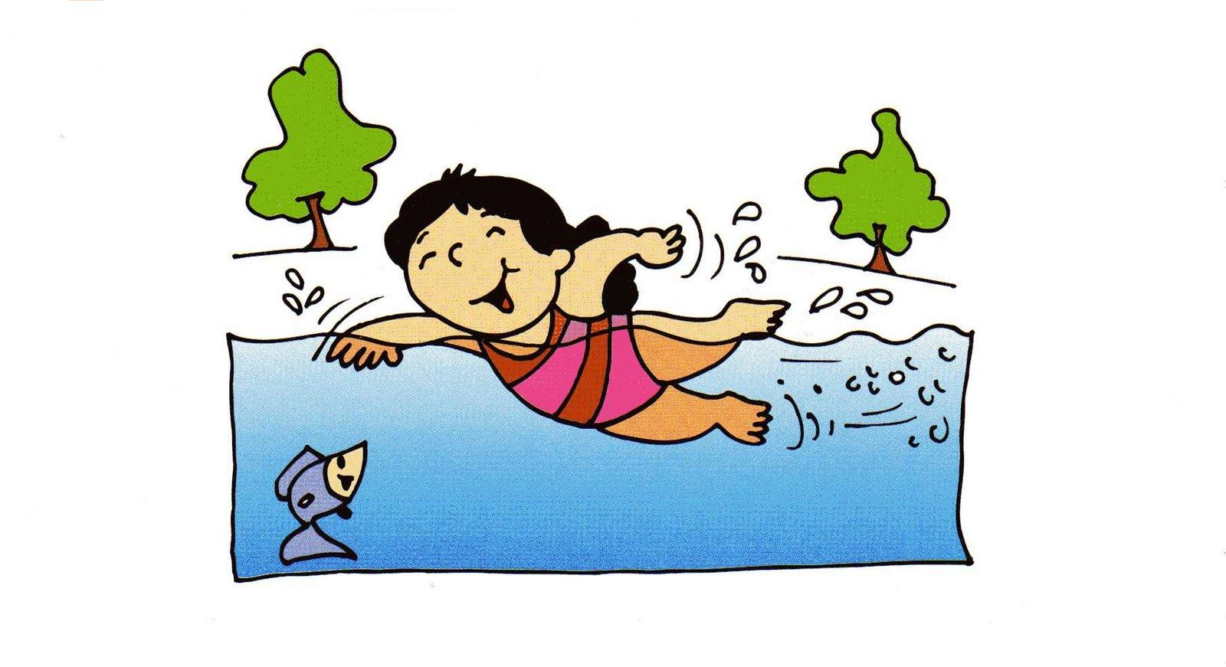
... maudosi ežere.

Slide 21
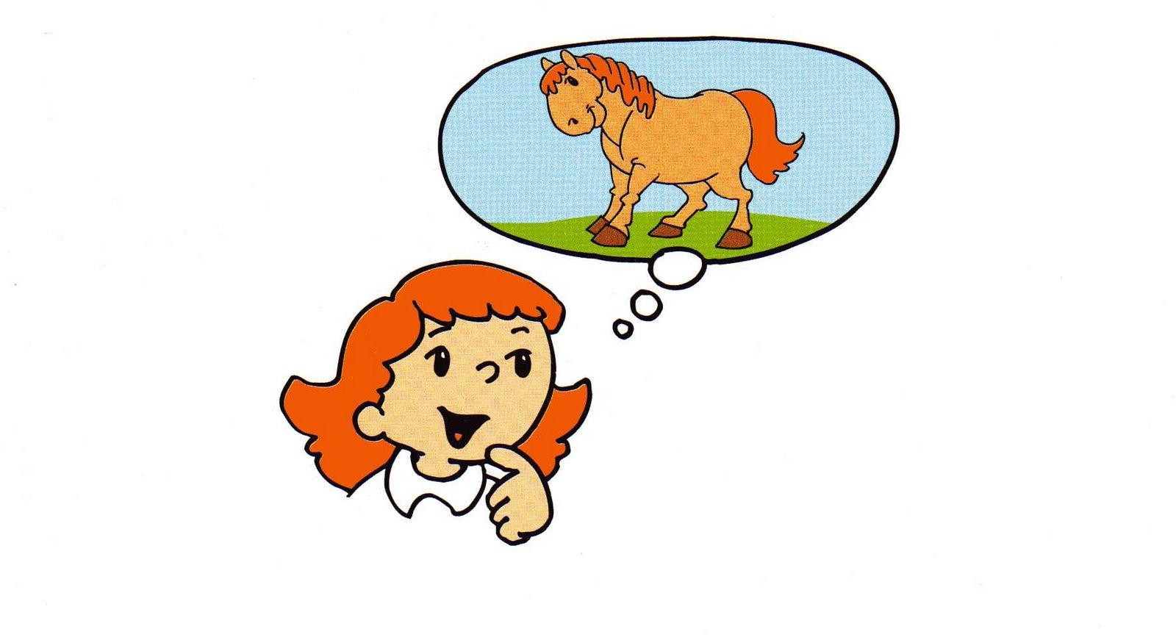
... svajoja apie arklį.

Slide 22

... rašo rašinį.

Slide 23

... žiūri televizorių,

